Slide 1
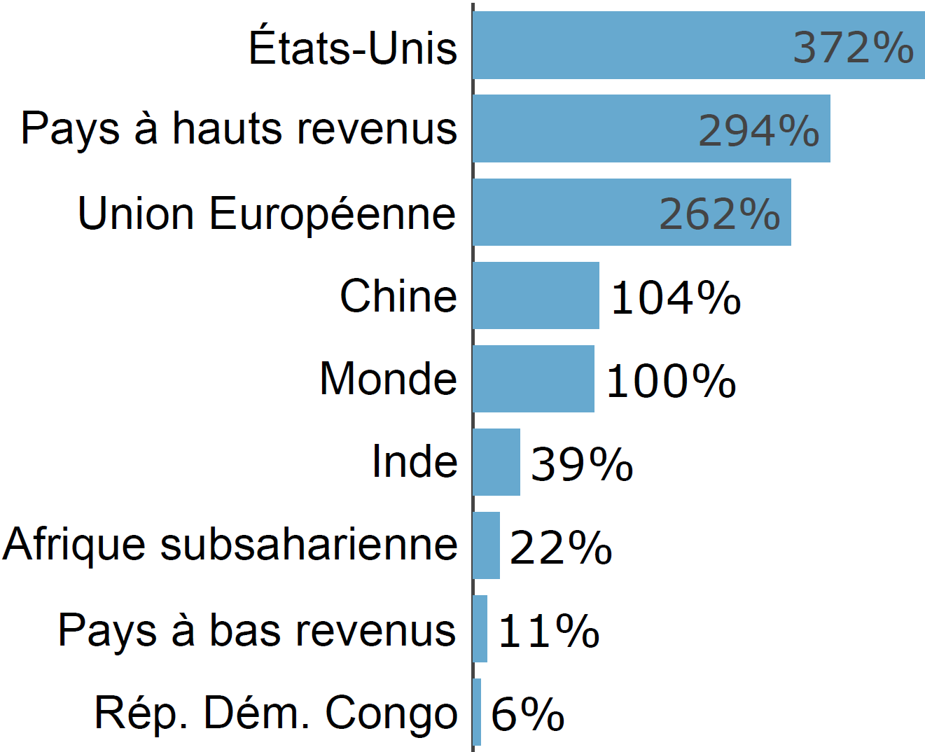
Les pays à hauts revenus 100 fois plus riches que les pays à bas revenus
PIB par habitant ajusté au coût de la vie (par rapport à la moyenne mondiale, 2022)

Slide 2
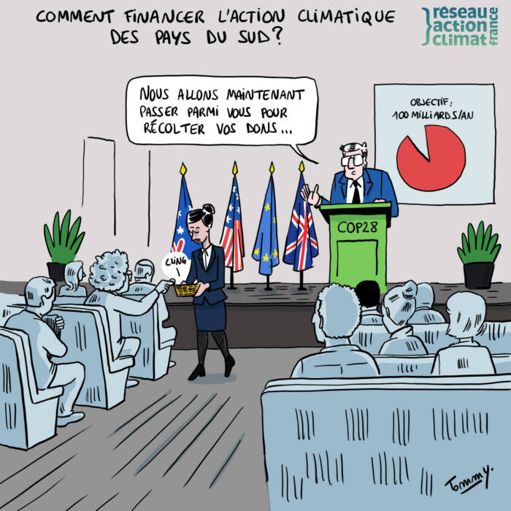
Les négociations climat dans l’impasse…

Slide 3
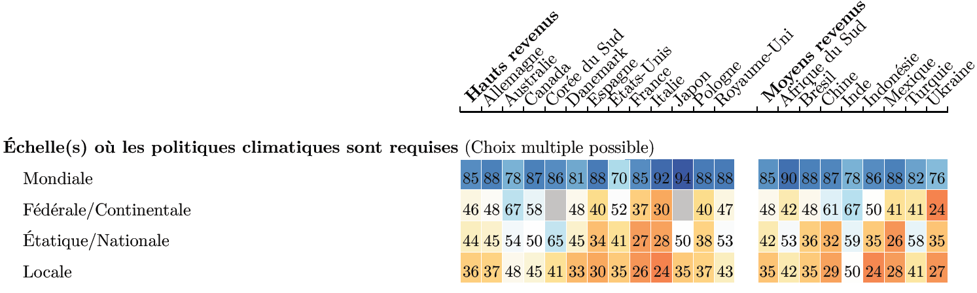
… Malgré un fort soutien à une politique climatique à l’échelle mondiale

Slide 4
Un Plan Mondial pour le Climat
Plafonnement des émissions ► Émissions décroissant en conformité avec le budget carbone

Slide 5
Un Plan Mondial pour le Climat
Plafonnement des émissions ► Émissions décroissant en conformité avec le budget carbone
Principe pollueur – payeur ► Régulation des entreprises à la source des émissions

Slide 6
Un Plan Mondial pour le Climat
Plafonnement des émissions ► Émissions décroissant en conformité avec le budget carbone
Principe pollueur – payeur ► Régulation des entreprises à la source des émissions
Partage égalitaire des recettes ► Revenu de base de 50€/mois qui éradique l’extrême pauvreté

Slide 7
Une Union Soutenable
Une « union écologique » de pays ambitieux.

Slide 8
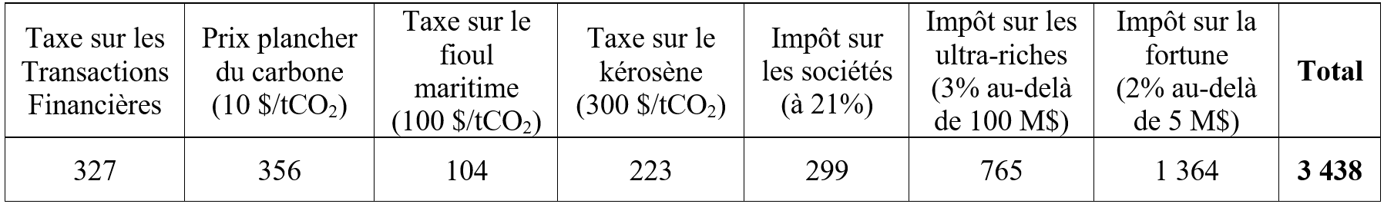
Une vision partagée vers la justice climatique
Une « union écologique » de pays ambitieux.
Un prix mondial du carbone, de nouvelles taxes sur les plus riches.
Recettes estimées de nouvelles taxes mondiales (en milliards de dollars par an).

Slide 9
Une vision partagée vers la justice climatique
Une « union écologique » de pays ambitieux.
Un prix mondial du carbone, de nouvelles taxes sur les plus riches.
Les nouvelles taxes collectent 3-4% du PIB mondial.
Recettes estimées de nouvelles taxes mondiales (en milliards de dollars par an).

Slide 10
Une vision partagée vers la justice climatique
Une « union écologique » de pays ambitieux.
Un prix mondial du carbone, de nouvelles taxes sur les plus riches.
Les nouvelles taxes collectent 3-4% du PIB mondial.
Chaque pays contribue 1% de son PIB.
Recettes estimées de nouvelles taxes mondiales (en milliards de dollars par an).

Slide 11
Une vision partagée vers la justice climatique
Une « union écologique » de pays ambitieux.
Un prix mondial du carbone, de nouvelles taxes sur les plus riches.
Les nouvelles taxes collectent 3-4% du PIB mondial.
Chaque pays contribue 1% de son PIB.
Les contributions sont réparties proportionnellement à la population des pays.
Recettes estimées de nouvelles taxes mondiales (en milliards de dollars par an).

Slide 12
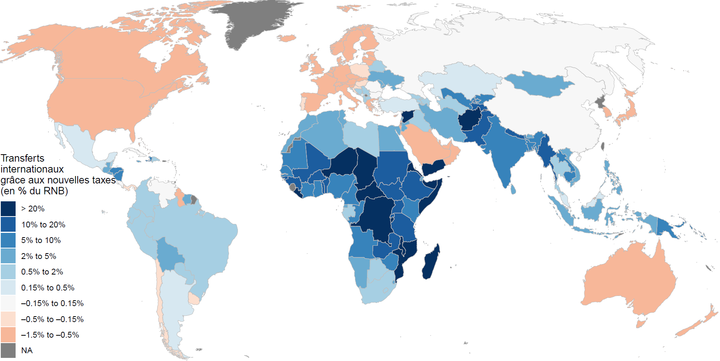
Une vision partagée vers la justice climatique
Recettes estimées de nouvelles taxes mondiales (en milliards de dollars par an).
Transferts internationaux financés par de nouvelles taxes mondiales.
► 766 Mds $/an en transferts Nord-Sud.

Slide 13
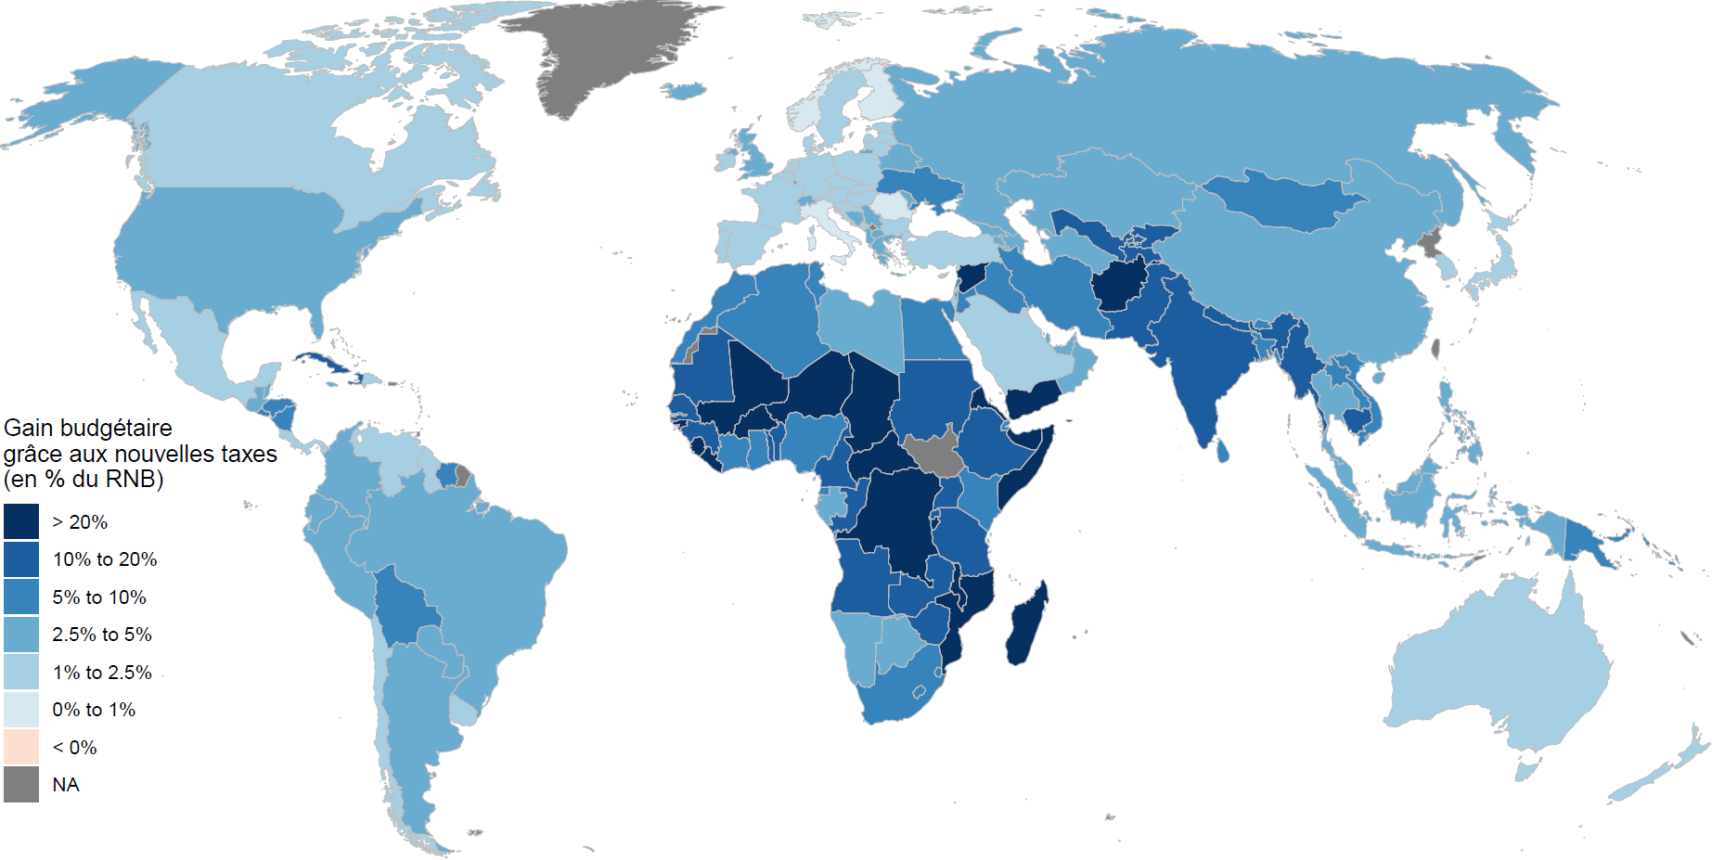
Une vision partagée vers la justice climatique
Recettes estimées de nouvelles taxes mondiales (en milliards de dollars par an).
Gain pour les budgets des États de nouvelles taxes et transferts nets.
► Tous les États profitent d’un gain budgétaire.

Slide 14
Pourquoi la redistribution mondiale est-elle absente du débat public ?
Absence de soutien dans la population ?

Slide 15
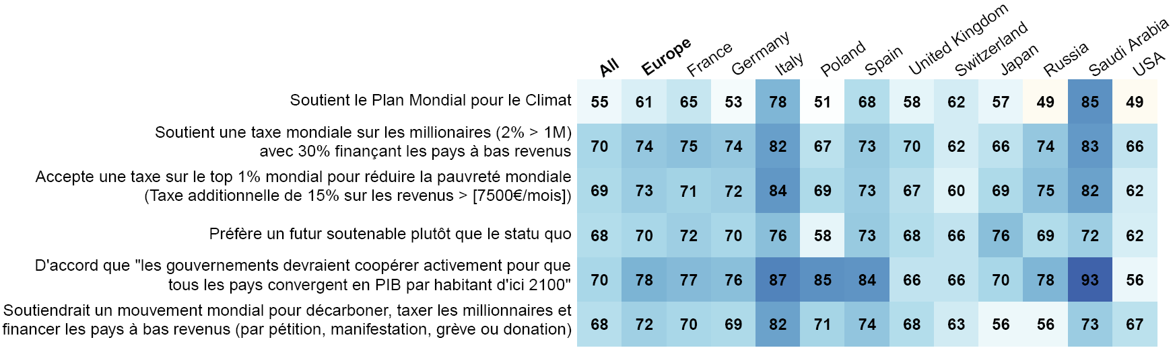
Pourquoi la redistribution mondiale est-elle absente du débat public ?

Slide 16
Pourquoi la redistribution mondiale est-elle absente du débat public ?
✗ Absence de soutien dans la population ?

Slide 17
Pourquoi la redistribution mondiale est-elle absente du débat public ?
✗ Absence de soutien dans la population ?
Biais nationaliste dans la réflexion politique ?

Slide 18
Pourquoi la redistribution mondiale est-elle absente du débat public ?
✗ Absence de soutien dans la population ?
Biais nationaliste dans la réflexion et le débat politiques ?
Manque de propositions détaillées et de plaidoyer ?

Slide 19

Pourquoi la redistribution mondiale est-elle absente du débat public ?
►

Slide 20
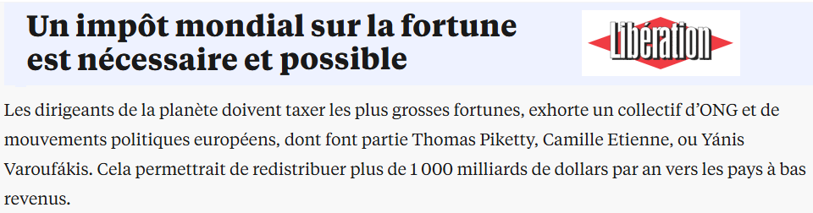








Pourquoi la redistribution mondiale est-elle absente du débat public ?
►
Propositions soutenues par 20 listes de 10 pays aux élections européennes et des ONG, dont :

Slide 21
Que faire pour la justice climatique ?
Une campagne de sensibilisation ?

Slide 22
Que faire pour la justice climatique ?
Une campagne de sensibilisation ?
Une coalition internationale de pays, partis et collectifs ?

Slide 23
Que faire pour la justice climatique ?
Une campagne de sensibilisation ?
Une coalition internationale de pays, partis et collectifs ?
Une grève mondiale ?

Slide 24
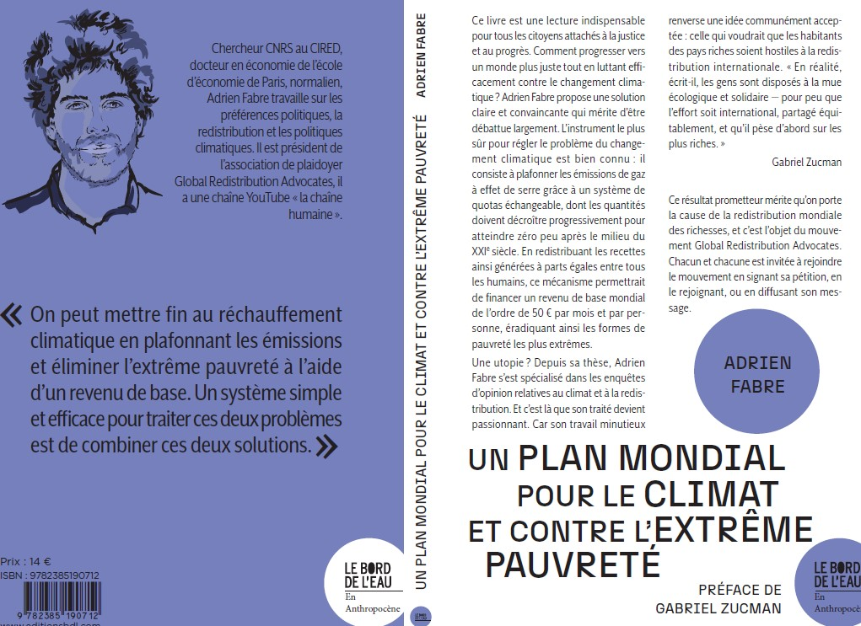
Pour aller plus loin :
Aussi en PDF (français ou anglais) gratuit : bit.ly/plan_mondial_climat

Slide 25

Merci pour votre attention !
adrien_fabre
Lien vers tous documents utiles, vidéo, livre… : bit.ly/gra_pmc
Sources
Enquêtes : Fabre, Douenne & Mattauch, International Attitudes Toward Global Policies (2023) Fabre, Public Acceptance of International Redistribution in High-Income Countries (2025)
Propositions : Fabre, Un Plan mondial pour le climat et contre l’extrême pauvreté (2024) Fabre et al., An International Plan for Sustainable Development (2026)

